Slide 1
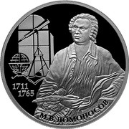
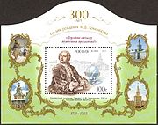
Славный путь М.В.Ломоносова

Slide 2
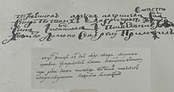
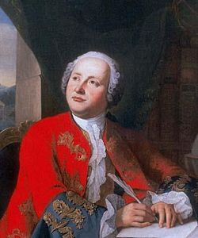
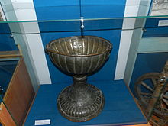
Славный путь М.В.Ломоносова
«Что может собственных Плутонов
И быстрых разумом Невтонов
Российская земля рождать»
М.В.Ломоносов
Образцы почерка 14-летнего (сверху) и 19-летнего (снизу) М.В.Ломоносова
19 ноября 1711 года родился Михаил Васильевич Ломоносов в деревне Мишанинской Куростровской волости Двинского уезда Архангелогородской губернии.
В декабре 1730 года из Холмогор в Москву отправлялся караван с рыбой. И отправился вдогонку с «Грамматикой Смотрицкого и «Математикой» Магницкого.
Купель, в которой крестили М.В.Ломоносова

Slide 3
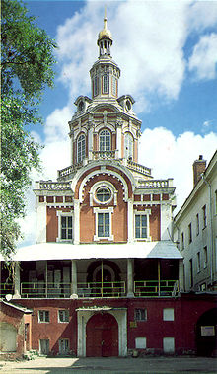
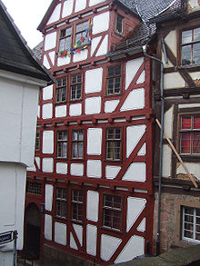
Славный путь М.В.Ломоносова
«Несказанная бедность: имея один алтын в день жалования нельзя было иметь на пропитание в день больше как на денежку хлеба и на денежку кваса…школьники,малые ребята кричат и перстами указывают : смотри – де какой болван лет в двадцать пришёл латыни учится!»(из письма М.В.Ломоносова И.И.Шувалову. 10 мая 1753 года).
В 1736 году Академия наук принимает решение отправить М.В.Ломоносова в числе 12 учеников Славяно – греко – латинской академии для учёбы в Европу
Славяно – греко – латинская академия
В этом доме жил М.В.Ломоносов в Марбурге

Slide 4
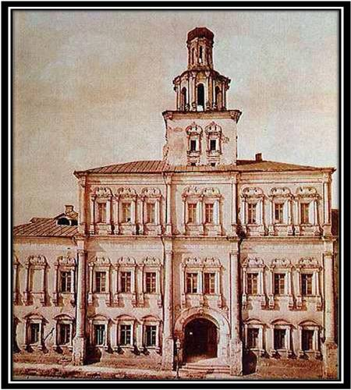
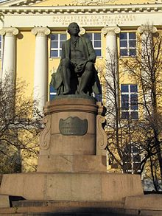
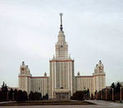
Славный путь М.В.Ломоносова
В 1755 году открылся Московский университет. Это стало возможным благодаря деятельности М.В.Ломоносова, выдающегося ученого – энциклопедиста, первого русского академика
«Ломоносов был великий человек. Он создал первый университет. Он, лучше сказать, сам был нашим первым университетом» А.С.Пушкин

Slide 5
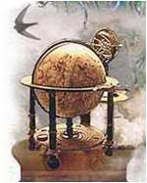
Славный путь М.В.Ломоносова
Выдающиеся открытия М.В.Ломоносова.
Молекулярно-кинетическая теория тепла
Заложил основы физической химии
Наука о стекле
Основал первую научно – исследовательскую лабораторию в России
Обнаружил наличие атмосферы у Венеры
Общая теория электричества

Slide 6
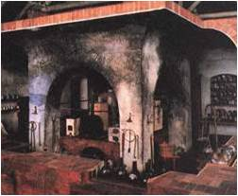
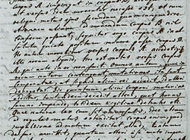
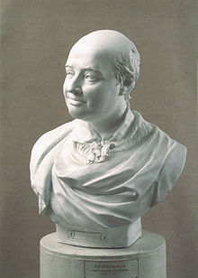
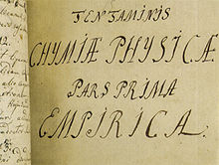
Славный путь М.В.Ломоносова
«Соединяя необычную силу воли с необычной силою понятия Ломоносов обнял все отрасли просвещения». А.С.Пушкин
Химическая лаборатория М.В.Ломоносова
Письмо М.В.Ломоноса Леонарду Эйцлеру.1748 год
«Введение в истинную физическую химию

Slide 7
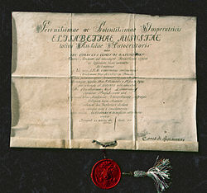
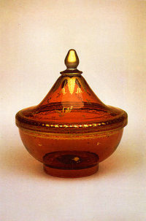
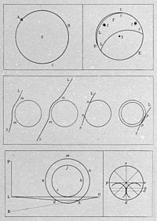
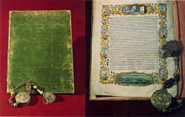
Славный путь М.В.Ломоносова
В 1751 году Петербургский Стекольный завод через Академию наук заказал М.В.Ломоносову исследования по разработке цветных стекол
Диплом профессора химии М.В.Ломоносова. 1745
Жалованная грамота М.В.Ломоносову на владение землями в Ораниенбаумском уезде.1756 год
Иллюстрации М.В.Ломоносова к рукописи «Явление Венеры на Солнце».1761 год

Slide 8
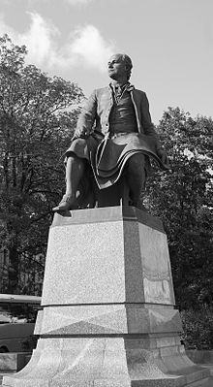
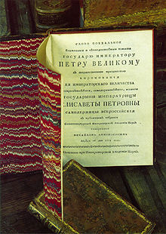
«Нет сомнения, что науки наукам много весьма взаимно способствуют, как и физика химии, физике математика, нравоучительная наука и история стихотворству». М.В.Ломоносов
Славный путь М.В.Ломоносова
«Науки юношей питают
Отраду старым подают»
М.В.Ломоносов
М.В.Ломоносов «Русская грамматика на немецком».1764 год

Slide 9
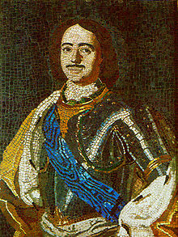
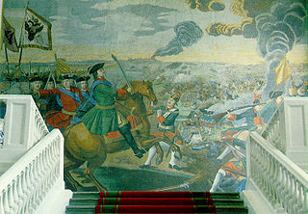
Славный путь М.В.Ломоносова
В 1745 М.И.Воронцов привез из Рима мозаичные произведения. Однако способ изготовления мозаик, широко распространённый в Древней Руси к XVIIIвеку был утерян. М.В.Ломоносов решил возродить в России это забытое искусство.
Портрет Петра I, выполненный М.В.Ломоносовым. 1754 год. Эрмитаж
«Полтавская баталия». М.В.Ломоносов. Академия наук. 1762 - 1764

Slide 10
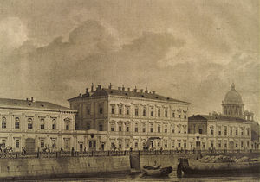
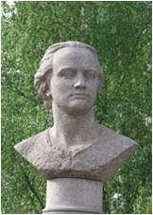
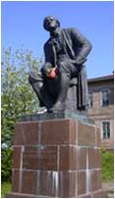
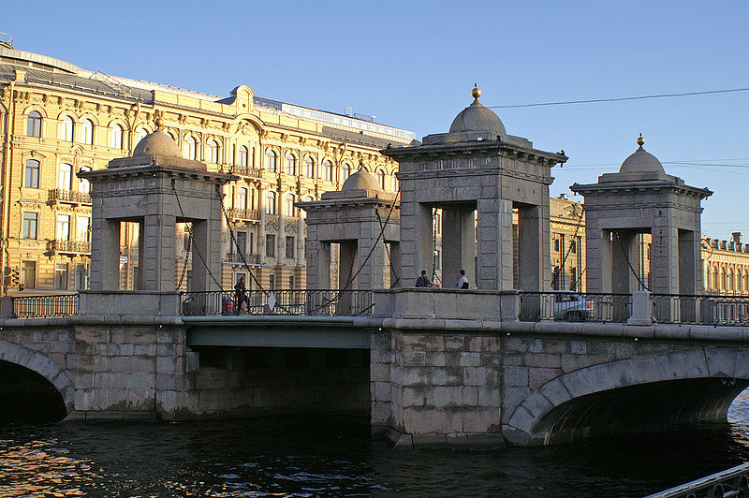
Славный путь М.В.Ломоносова
Дом М.В.Ломоносова на Мойке в Санкт-Петербурге
Памятник М.В.Ломоносову в Архангельске
Памятник М.В.Ломоносову в селе Ломоносово
Мост М.В.Ломоносова в Петербурге

